Slide 1





Chào mừng các em
Lớp 10
GIÁO VIÊN:

Slide 2

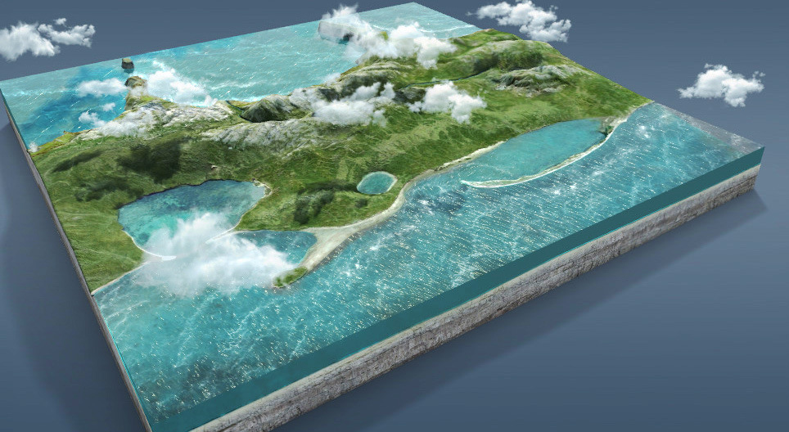
KHỞI ĐỘNG
Có phải bề mặt Trái Đất ở mọi nơi đều bằng phẳng không? Vì sao?

Slide 3
TRÒ CHƠI
Điền từ còn thiếu vào chỗ trống
Yêu cầu:
Các em dựa vào hình ảnh đã cho hãy trả lời nhanh từ còn thiếu trong mỗi câu dưới đây

Slide 4
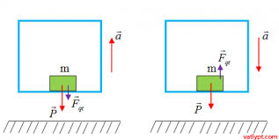
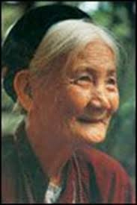
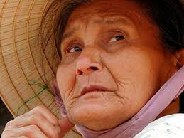
NỘI
LỰC
Câu 1: Bà……….., bà ngoại
Câu 2: Vật chịu tác động của trọng……….

Slide 5
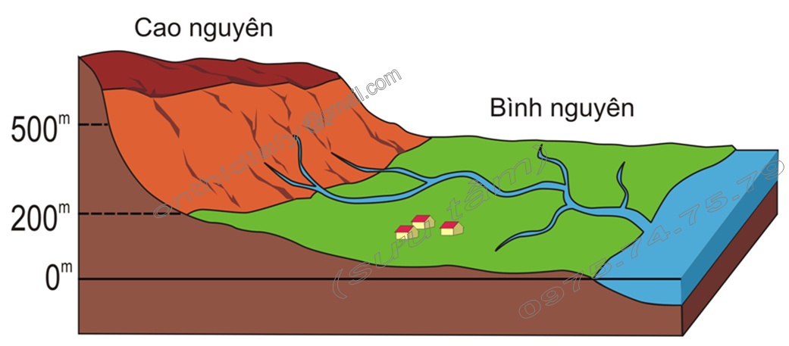
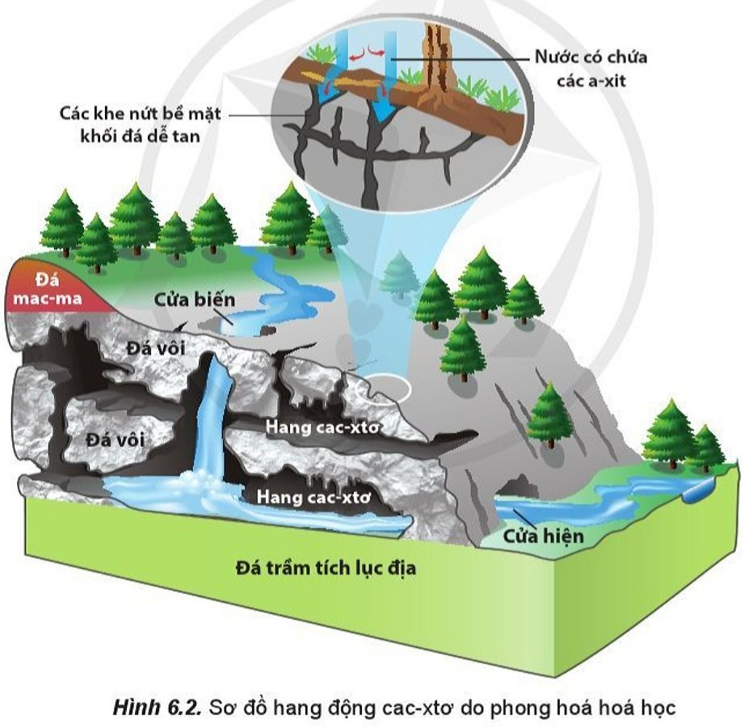
BÀI 7:NỘI LỰC VÀ NGOẠI LỰC

Slide 6

1. Tác động của nội lực đến địa hình bề mặt Trái Đất.
Nhiệm vụ: HS đọc SGK, kết hợp vốn hiểu biết của bản thân và trao đổi với bạn bên cạnh để trả lời câu hỏi:
CÁ NHÂN/ CẶP
Câu hỏi 1:
- Nội lực là gì?
- Nguyên nhân sinh ra nội lực?
Câu hỏi 2: Tác động của nội lực?
Thời gian: 05 phút.
Các cặp trao đổi chéo kết quả và bổ sung cho nhau
+ Đại diện một số cặp trình bày, các cặp khác bổ sung.

Slide 7
1. Tác động của nội lực đến địa hình bề mặt Trái Đất.
- Sự phân huỷ của các chất phóng xạ,
- Các phản ứng hoá học toả nhiệt,
- Chuyển động tự quay của Trái Đất, do sự sắp xếp vật chất theo tỉ trọng.
Nội lực là những lực sinh ra trong lòng Trái Đất.
Khái niệm
Nguyên nhân

Slide 8
Tác động của nội lực
VẬN ĐỘNG THEO PHƯƠNG THẲNG ĐỨNG
Kết quả
Nguyên nhân
Đặc điểm
Làm cho vỏ Trái Đất được nâng lên hay hạ xuống ở một vài khu vực sinh ra hiện tượng biển tiến và biển thoái.
Diễn ra chậm chạp và trên một diện tích lớn
Do sự chuyển dịch vật chất theo trọng lực.

Slide 9
Vận động theo phương nằm ngang | Nguyên nhân | Kết quả
Uốn nếp | Do tác động của nội lực theo phương nằm ngang ở những khu vực đá có độ dẻo cao. | + Nếu nén ép yếu: Đá bị sô ép, uốn cong thành nếp uốn. + Nếu nén ép mạnh: Tạo thành các miền núi uốn nếp.
Đứt gãy | Do tác động của nội lực theo phương nằm ngang ở những khu vực đá cứng. | + Khi cường độ nén ép yếu: Đá bị chuyển dịch tạo thành các đứt gãy. + Khi cường độ nén ép mạnh sẽ tạo thành địa hào, địa lũy.

Slide 10
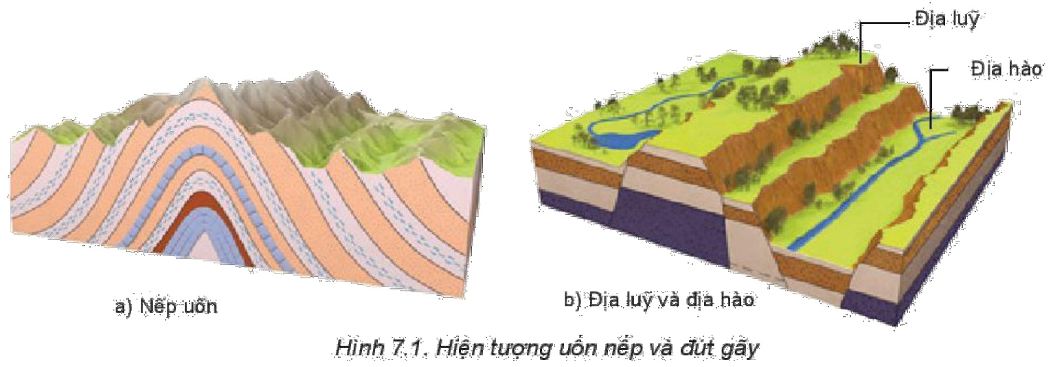

Slide 11
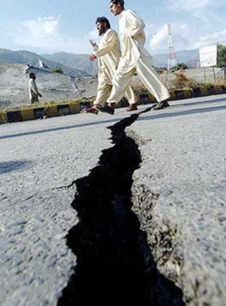
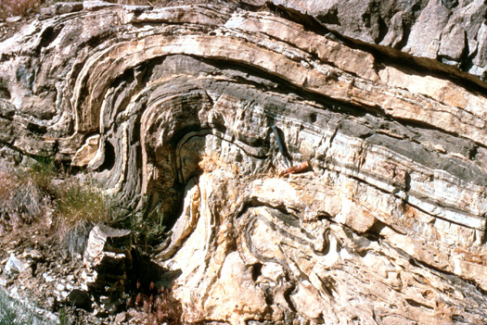
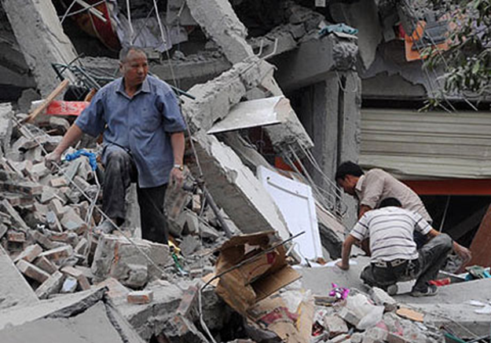
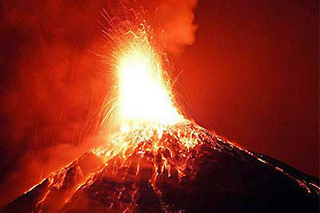
Một số tác động của nội lực lên địa hình
1. Bề mặt Trái đất bị đứt gãy
2. Hiện tượng uốn nếp
3. Động đất
4. Núi lửa

Slide 12
 | Vận động theo phương thẳng đứng | Vận động theo phương nằm ngang
 |  | Hiện tượng uốn nếp | Hiện tượng đứt gãy
Khái niệm
Nguyên nhân
Kết quả
Là hiện tượng nâng lên và hạ xuống của vỏ Trái Đất.
Là hiện tượng các lớp đá bị uốn thành nếp mà không phá vỡ tính chất liên tục
Lớp đá bị đứt gẫy, dịch chuyển ngược nhau, bị thay đổi về tính chất liên tục
Do tác động của lực theo phương thẳng đứng.
Do tác động của lực theo phương nằm ngang ở nơi đá mềm, có độ dẻo cao
Do tác động của lực theo phương nằm ngang ở nơi đá có độ cứng cao.
Sinh ra hiện tượng biển tiến, biển thoái.
Cường độ yếu tạo thành nếp uốn; mạnh tạo thành núi uốn nếp
Cường độ yếu tạo thành đứt gẫy; mạnh tạo thành địa lũy, địa hào.

Slide 13
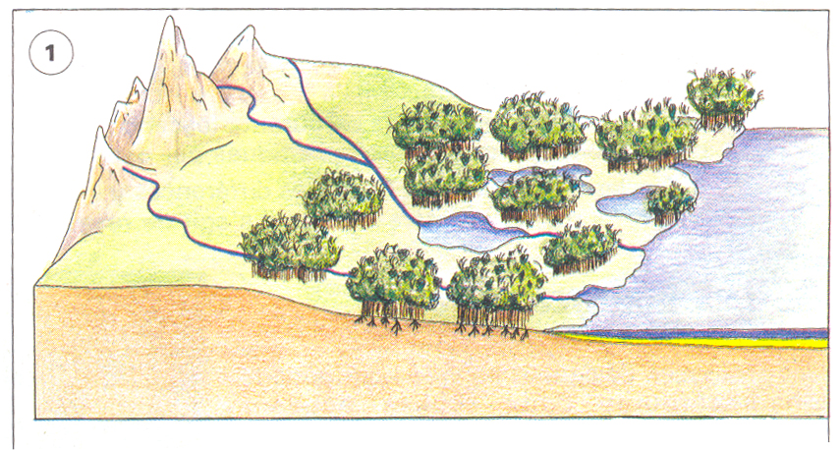
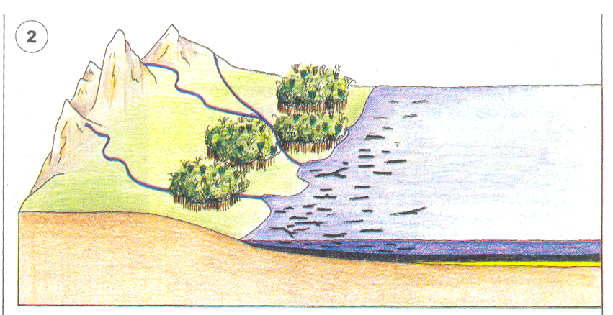
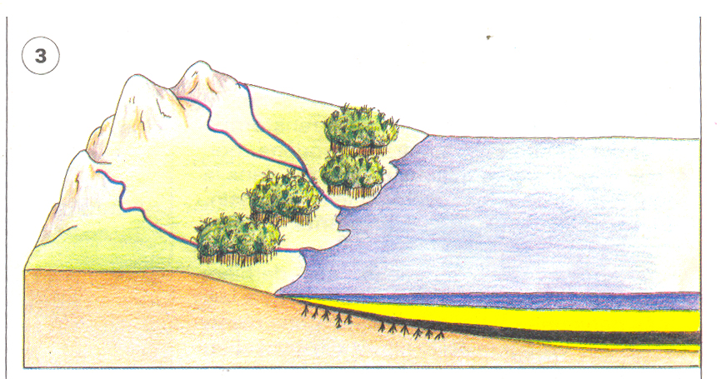
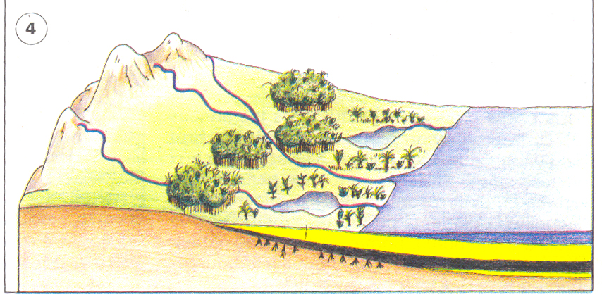
Địa hình trước và sau khi biển tiến
Địa hình trước và sau khi biển thoái

Slide 14
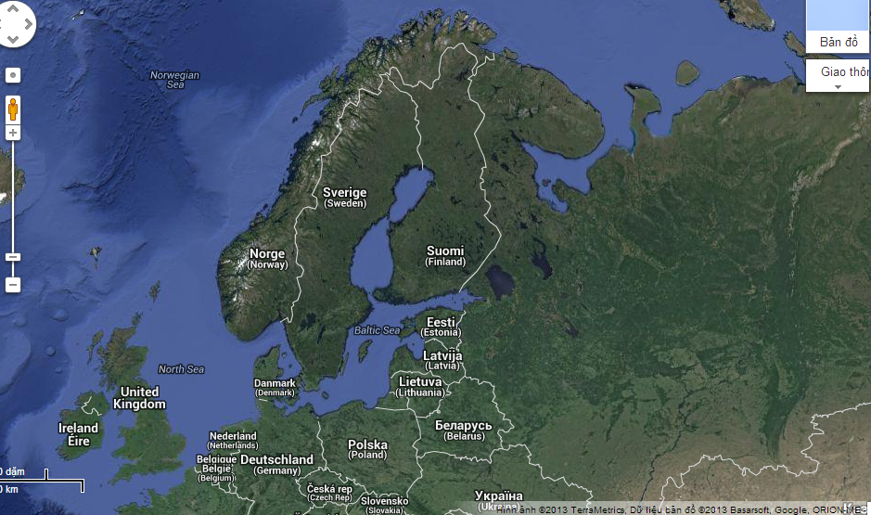
Nâng lên
Hạ xuống.

Slide 15
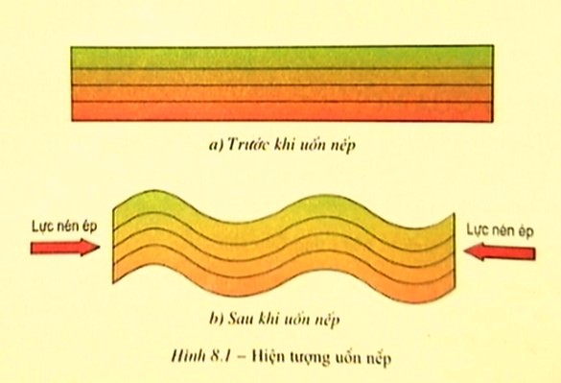
Trước khi uốn nếp
Sau khi uốn nếp
Hình 8.1 – Hiện tượng uốn nếp

Slide 16
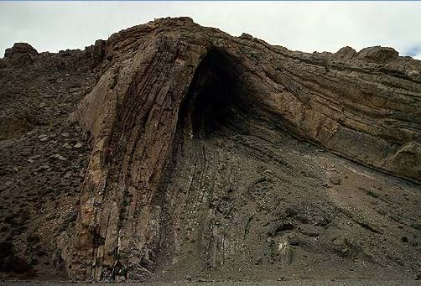
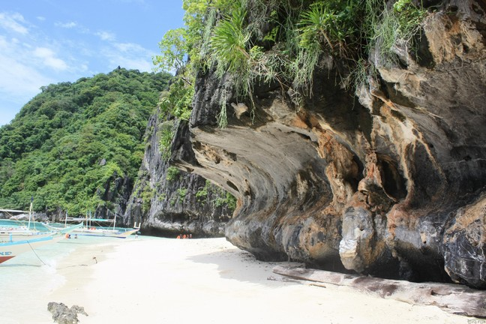
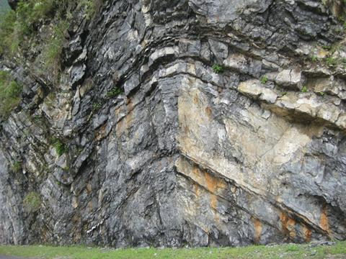
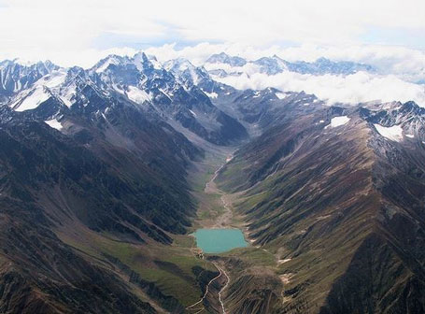

Slide 17
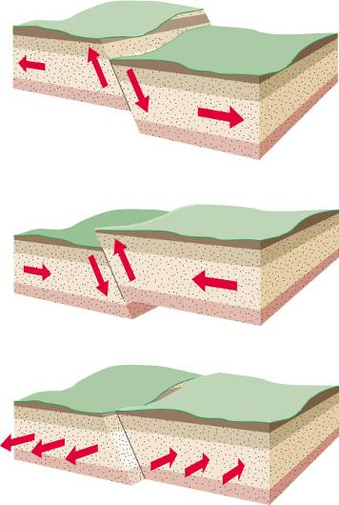
Hiện tượng đứt gãy

Slide 18
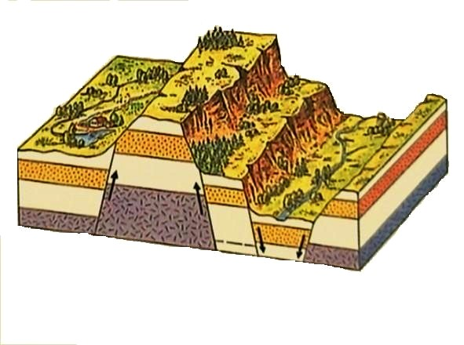
Địa lũy
Địa hào

Slide 19
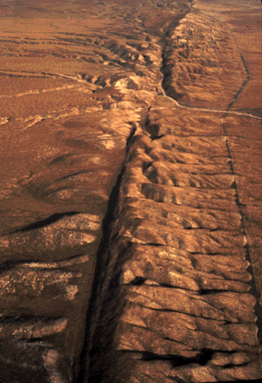
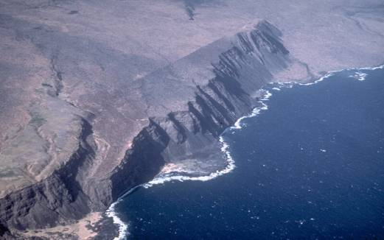
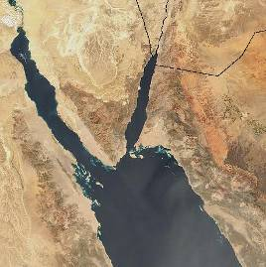
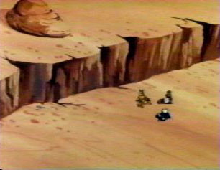

Slide 20
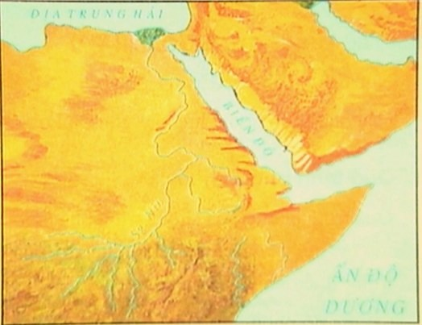
CHÂU PHI
BIỂN ĐỔ
Hình 8.4: Đứt gãy Đông Phi và Biển Đỏ

Slide 21
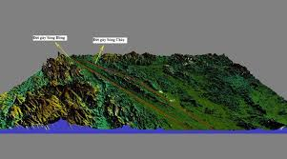
Đứt gãy sông chảy.
Đứt gãy Sông Hồng
Dãy Con Voi

Slide 22
2. Tác động của ngoại lực đến địa hình bề mặt Trái Đất.
HĐ NHÓM
NHÓM 1
NHÓM 3
NHÓM 2
NHÓM 4
5 PHÚT
Nhiệm vụ: Thảo luận các câu hỏi sau:
Ngoại lực là gì? Nguyên nhân sinh ra ngoại lực ?
2. Trình bày quá trình phong hóa, bóc mòn, vận chuyển, bồi tụ?

Slide 23
2. Tác động của ngoại lực đến địa hình bề mặt Trái Đất.
Nguyên nhân
Ngoại lực
Là lực diễn ra trên bề mặt Trái Đất như tác động của gió, mưa, nước chảy, sóng biển, băng, sinh vật và con người.
Chủ yếu là do nguồn năng lượng bức xạ Mặt Trời.

Slide 24
Ngoại lực tác động đến địa hình bề mặt Trái Đất được biểu hiện qua sơ đồ sau:
KHÍ HẬU
CÁC
DẠNG
ĐỊA
HÌNH
KHÁC
NHAU
CÁC YÊÚ
TỐ NGOẠI
LỰC
NƯỚC CHẢY
BỀ MẶT
ĐẤT
SINH VẬT
CON NGƯỜI

Slide 25

PHONG HÓA
NGOẠI LỰC
BỒI TỤ
BÓC MÒN
VẬN CHUYỂN
book.co

Slide 26
PHONG HÓA
KHÁI NIỆM
PHÂN LOẠI
KẾT QUẢ
Phong hoá là quá trình phá huỷ, làm thay đổi đá và khoáng vật dưới tác động của nhiệt độ nước sinh vật,
Quá trình phong hoá bao gồm: phong hoá vật lí, phong hoá hoả học và phong hoá sinh học.
Kết quả chung của quá trình phong hóa là tạo ra lớp vỏ phong hóa.
book.co

Slide 27
P.H
LÍ HỌC
PHONG
HOÁ
P. H
SINH VẬT
P.H
HOÁ HỌC
SƠ ĐỒ THỂ HIỆN MỐI LIÊN HỆ MẬT THIẾT CỦA BA QUÁ TRÌNH PHONG HOÁ
Notes:
27

Slide 28
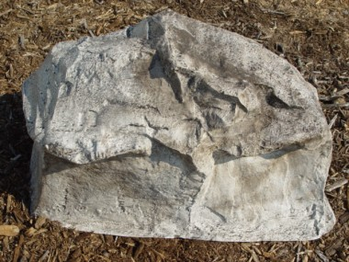
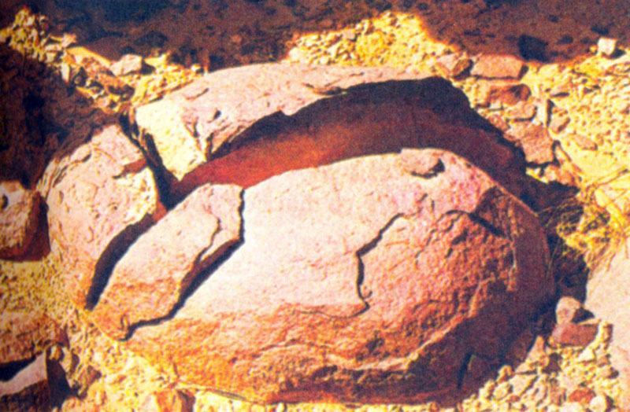
Phong hoá do nhiệt độ thay đổi đột ngột

Slide 29
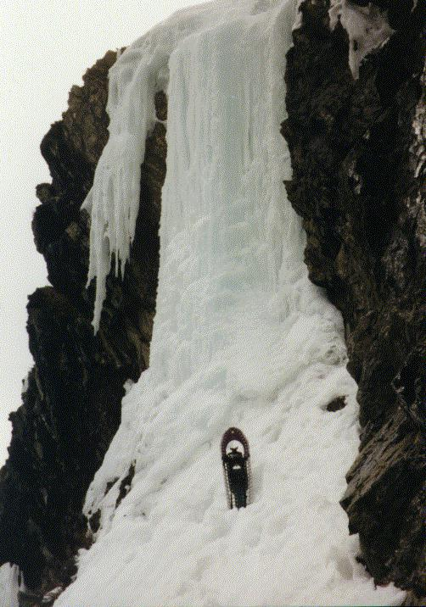
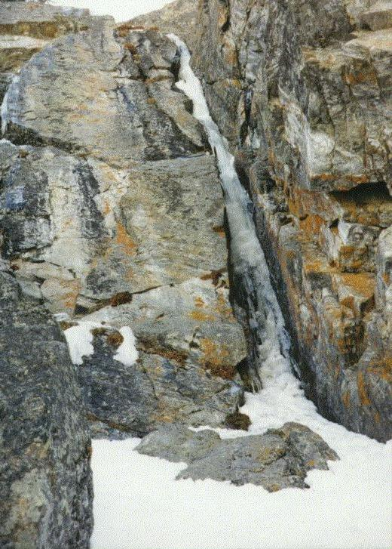
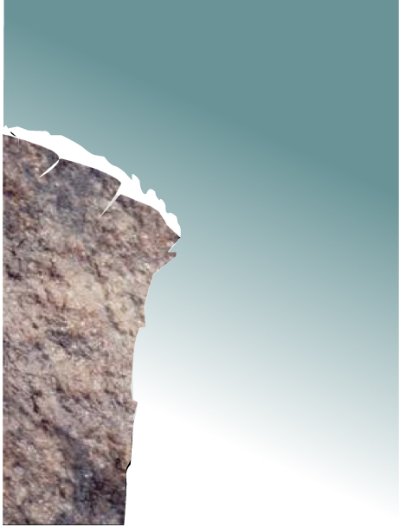
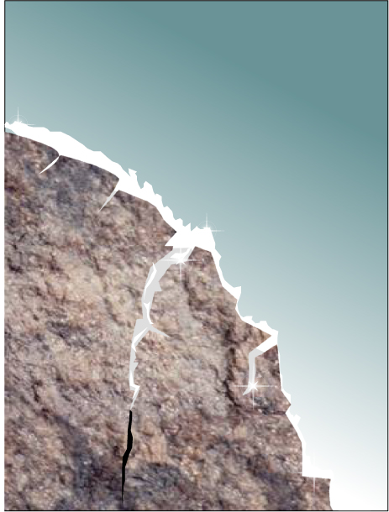
Phong hoá do nước đóng băng

Slide 30
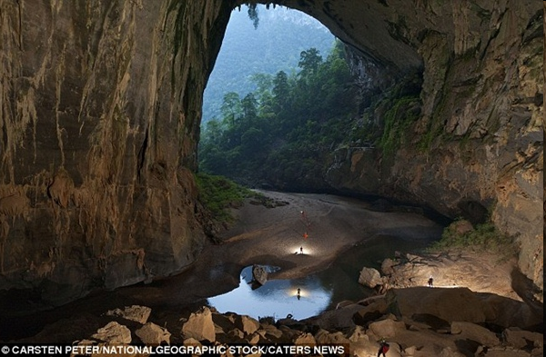
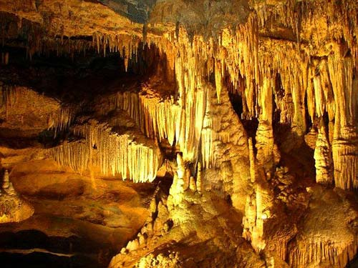
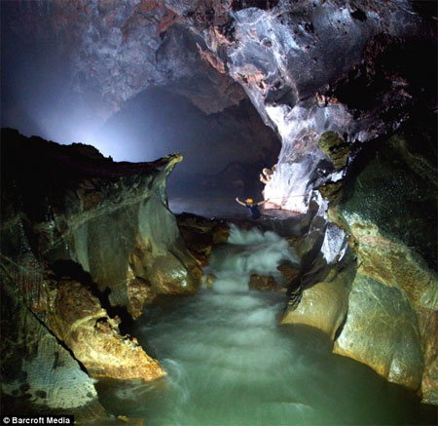
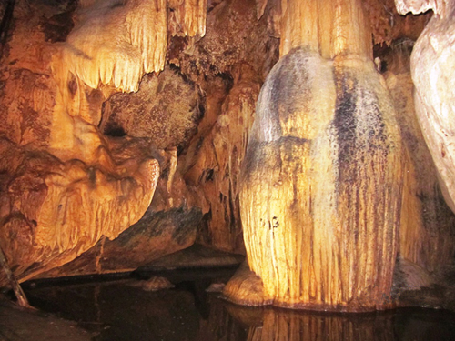
Tạo ra những dạng địa hình đặc biệt như địa hình cacxtơ.

Slide 31
Yêu cầu: HS hoàn thành theo bảng dưới.
 | Bóc mòn | Vận chuyển | Bồi tụ
Khái niệm
Hình thức
Kết quả

Slide 32
Hình thức của quá trình vận chuyển
Bề mặt đệm
+ Vật liệu nhẹ được động năng của ngoại lực cuốn theo
+ Vật liệu nặng chịu thêm tác động của trọng lực → lăn trên mặt đất dốc

Slide 33
Quá trình bồi tụ
Động năng giảm dần
Vật liệu tích tụ theo kích thước giảm dần
Động năng giảm đột ngột
vật liệu tích tụ theo trọng lượng

Slide 34
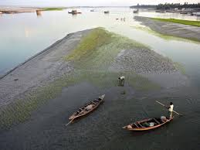
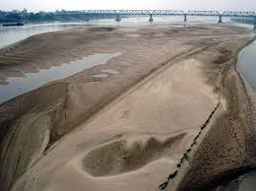
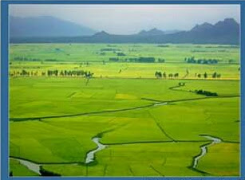
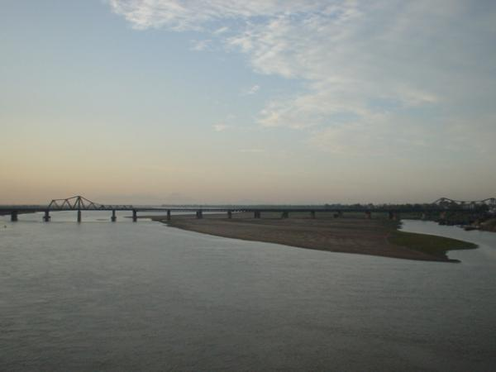
Bồi tụ do nước chảy

Slide 35
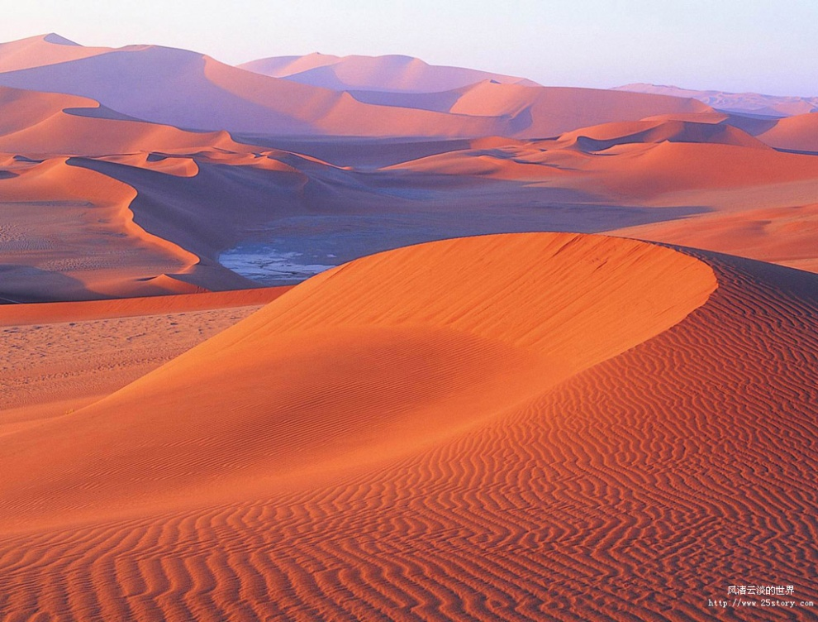
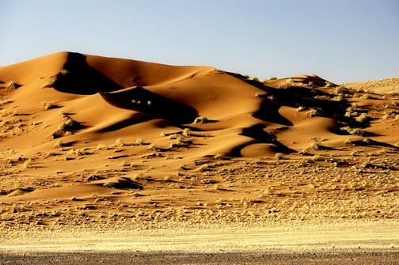
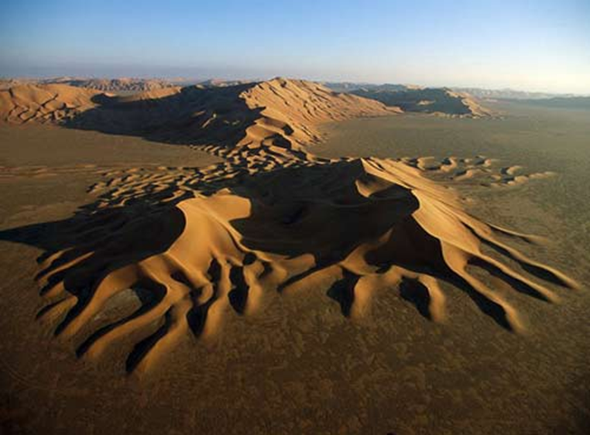
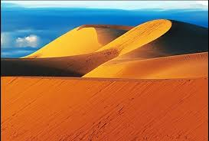
Bồi tụ do gió

Slide 36
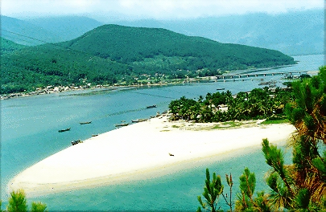
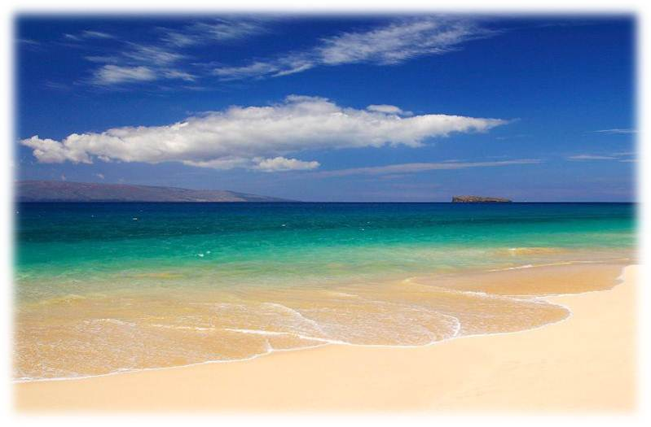

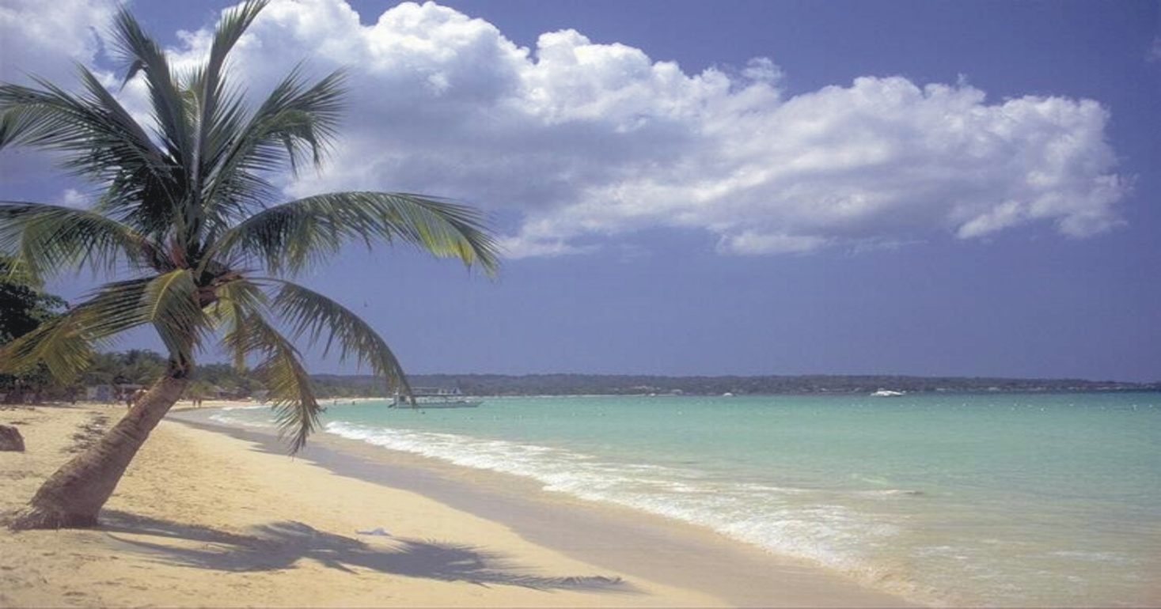
Bồi tụ do sóng biển

Slide 37
 | Bóc mòn | Vận chuyển | Bồi tụ
Khái niệm
Hình thức
Kết quả
Là quá trình các tác nhân ngoại lực (nước chảy, sóng biển, băng hà, gió...) làm các sản phẩm phong hóa rời khỏi vị trí ban đầu của nó.
Là quá trình di chuyển vật liệu từ nơi này đến nơi khác.
Là quá trình tích tụ các vật liệu phá hủy
- Động năng giảm dần ->bồi tụ dần trên đường đi.
- Động năng giảm đột ngột ->bồi tụ và phân lớp theo trọng lượng
- Vật liệu nhỏ thì bị cuốn đi
- Vật liệu nặng thì lăn trên mặt đất dốc
Xâm thực (do nước chảy), mài mòn (do sóng biển), thổi mòn (do gió) ...
- Các rãnh nông, khe rãnh, thung lũng sông suối do xâm thực.
- Những hố trũng, bề mặt đá rỗ tổ ong, những ngọn đá sót hình nấm do thổi mòn.
- Các bậc thềm sóng vỗ, hàm ếch sóng vỗ... do mài mòn và xâm thực.
- Phi-o, đá trán cừu, cao nguyên băng hà... do băng hà.
Tạo nên các dạng địa hình bồi tụ.

Slide 38


Slide 39


Hình 7.2: Động Phong Nha – Kẻ Bàng
Hình 7.3: Địa hình bồi tụ

Slide 40




Địa hình xâm thực

Slide 41




Địa hình thổi mòn, khoét mòn
Sóng đá

Slide 42


Slide 43



Địa hình băng tích

Slide 44
LUYỆN TẬP
Nêu sự khác nhau của nội lực và ngoại lực (về khái niệm, nguyên nhân).
 | Nội lực | Ngoại lực
Khái niệm | Nội lực là những lực sinh ra trong lòng Trái Đất. | Ngoại lực là lực diễn ra trên bề mặt Trái Đất như tác động của gió, mưa, nước chảy, sóng biển, băng, sinh vật và con người.
Nguyên nhân | - Sự phân huỷ của các chất phóng xạ. - Các phản ứng hoá học toả nhiệt. - Chuyển động tự quay của Trái Đất, do sự sắp xếp vật chất theo tỉ trọng | Chủ yếu là do nguồn năng lượng bức xạ Mặt Trời.

Slide 45

HS THỰC HIỆN MỘT TRONG HAI NHIỆM VỤ SAU:
VẬN DỤNG
Các đồng bằng châu thổ như đồng bằng sông Hồng và đồng bằng sông Cửu Long được hình thành chủ yếu bởi quá trình nội lực hay quá trình ngoại lực, cụ thể là quá trình nào?
. Hãy kể tên một số hang động nổi tiếng ở Việt Nam.

Slide 46
GỢI Ý TRẢ LỜI:
VẬN DỤNG
Các đồng bằng châu thổ như đồng bằng sông Hồng và đồng bằng sông Cửu Long được hình thành chủ yếu bởi quá trình ngoại lực, cụ thể là quá trình vận chuyển và bồi tụ.

Slide 47
GỢI Ý TRẢ LỜI:
VẬN DỤNG
. Một số hang động nổi tiếng ở Việt Nam.
Động Phong Nha (Quảng Bình)
Động Hương Tích (Hà Nội)
Động Thiên Hà,
Động Vân Trình (Ninh Bình)
Hang Pác Bó (Cao Bằng),
Động Nhị Thanh, Tam Thanh (Lạng Sơn),
Động Sơn Mộc Hương (Sơn La),

Slide 48
CỦNG CỐ
Khái niệm
NỘI DUNG CHÍNH BÀI HỌC
NỘI LỰC
Tác động của nội lực
NGOẠI LỰC
Khái niệm
Tác động của ngoại lực

Slide 49




HƯỚNG DẪN VỀ NHÀ
HOÀN THÀNH CÂU HỎI PHẦN VẬN DỤNG
ĐỌC TRƯỚC BÀI 8

Slide 50
CẢM ƠN QUÝ THẦY CÔ VÀ CÁC EM

